Slide 1
به نام خدا
موضوع :گیت (Git)
تهیه کننده : مهدی برزکار
استاد مربوط : جناب یزدان پناهی
درس : کارگاه کامپیوتر

Slide 2
.1مقدمه‌ای بر سیستم‌های کنترل نسخه
سیستم‌های کنترل نسخه (VCS) : به کاربران این امکان را می‌دهند تا تغییرات در فایل‌ها و پروژه‌ها را ردیابی و مدیریت کنند.
انواع سیستم‌های کنترل نسخه:
کنترل نسخه مرکزی (CVCS)نظیر SVN و CVS
کنترل نسخه توزیع شده (DVCS) مانند Git و Mercurialکه در آن هر کاربر یک کپی کامل از ریپازیتوری دارد.
.2آشنایی با Git
: Git یک سیستم کنترل نسخه توزیع‌شده است که به دست‌اندرکاران پروژه‌های نرم‌افزاری این امکان را می‌دهد تا به راحتی کدهای خود را مدیریت کنند.
.3ریپازیتوری‌ها
Local Repository: ریپازیتوری محلی که بر روی سیستم کاربر است.
Remote Repository: ریپازیتوری بر روی سرور، مانند GitHub، که می‌توان به آن دسترسی داشت و پروژه را به اشتراک گذاشت.

Slide 3
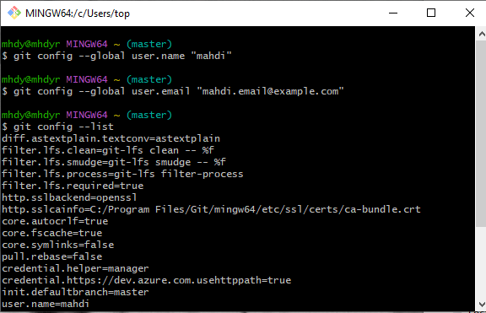
دستورات اولیه Git
تنظیمات اولیه
نمایش دستور git config --list و نتایج آن.
به صورت پیشفرض اگر هیچ آپشنی به دستور ندید، تمام commitها از جدید به قدیمی نشان داده میشود. این دستور یک هش چهل کاراکتری از نوع SHA-1 به همراه، name, emailو تاریخ و پیغام هر commit را نشان میدهد. هر commit دارای یک هش است که این هش بین تمام commitها یکتا بوده و با استفاده از آن میتوان در تاریخچه تغییرات حرکت کرد. همچین دستور logدر git آپشنهای زیادی داره که با استفاده از اونها میتونید شکل نمایش log رو تغییر بدین. در این ویدیو با دستور log در گیت آشنا میشید

Slide 4
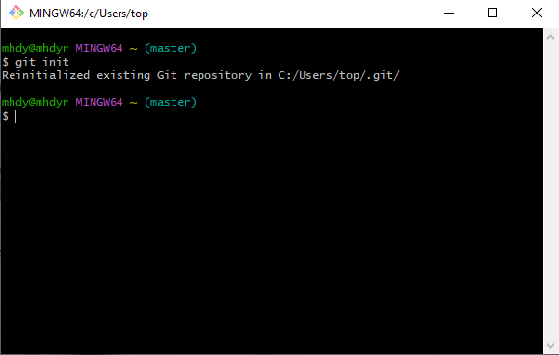
ایجاد یک ریپازیتوری جدید
استفاده از دستور git init برای ایجاد یک ریپازیتوری.
زمانی پروژه جدیدی ایجاد میکنید میتوانید با دستور init به گیت بفهمانید که تغییرات اعمال شده بروی این پروژه باید تحت کنترل باشند. زمانی که با دستور init یک پروژه را به گیت فهماندید، گیت آن پروژه را به یک مخزن (repository) تبدیل میکند. مخزن پروژه ای است که gitتغییرات آن را کنترل میکند.

Slide 5
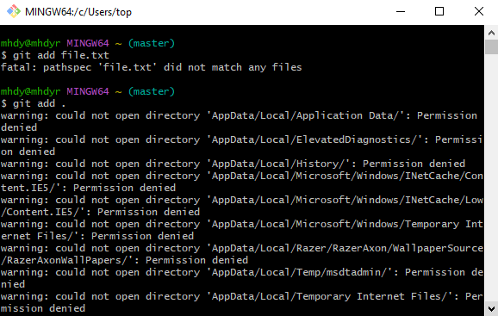
مدیریت فایل‌ها و کامیت‌ها
اضافه کردن تغییرات اضافه کردن فایل‌ها و کامیت کردن در Git دو مرحله کلیدی در مدیریت تغییرات در یک ریپازیتوری (مخزن) هستند. فرآیند اضافه کردن فایل‌ها به عنوانStage یا Index شناخته می‌شود. با این فرآیند، شما مشخص می‌کنید که کدام فایل‌ها باید به مرحله بعدی (کامیت) انتقال یابند.کامیت کردن مرحله‌ای است که در آن تغییرات شما به ریپازیتوری ذخیره می‌شود. هر کامیت شامل یک snapshot از تغییرات شما و همچنین یک پیام توصیفی است که توضیح می‌دهد این تغییرات چه‌ کاری انجام می‌دهند.

Slide 6
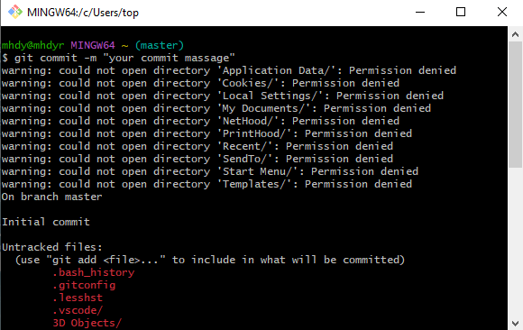
انجام کامیت
کامیت یکی از مراحل کلیدی در استفاده از Git به عنوان سیستم کنترل نسخه است. این فرآیند به شما اجازه می‌دهد تا تغییرات خود را به‌طور دائمی در ریپازیتوری ذخیره کنید و تاریخچه‌ای از این تغییرات ایجاد کنید. کامیت در Git یک فرآیند اساسی برای مدیریت تغییرات در پروژه‌ها است. با استفاده از این عملکرد، می‌توانید مطمئن شوید که تغییرات شما به‌طور مرتب ثبت و قابل پیگیری هستند.

Slide 7
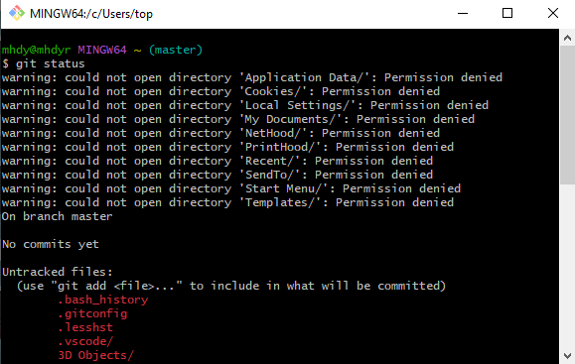
بررسی وضعیت
بررسی وضعیت در Git به شما اجازه می‌دهد تا ببینید در حال حاضر وضعیت ریپازیتوری شما چگونه است و تغییرات جدیدی که انجام داده‌اید، چه وضعیتی دارند. این فرآیند مهم به شما کمک می‌کند تا بفهمید چه فایل‌هایی به Stage اضافه شده‌اند، کدام فایل‌ها تغییر کرده‌اند و آیا تغییراتی وجود دارد که هنوز کامیت نکرده‌اید یا خیر.

Slide 8
شاخه‌ها و ادغام
ایجاد و مدیریت شاخه‌ها
استفاده از شاخه‌ها و ادغام آن‌ها در Git به شما کمک می‌کند تا مدیریت بهتری بر روی پروژه‌های نرم‌افزاری‌تان داشته باشید. با این امکان، می‌توانید به‌صورت کارآمد ویژگی‌های جدید را توسعه دهید، اصلاحات را آزمایش کنید و در نهایت تغییرات را به شاخه اصلی ادغام کنید. این فرآیند به ویژه در تیم‌های بزرگ و پروژه‌های پیچیده اهمیت دارد.

Slide 9
پایان

